Slide 1
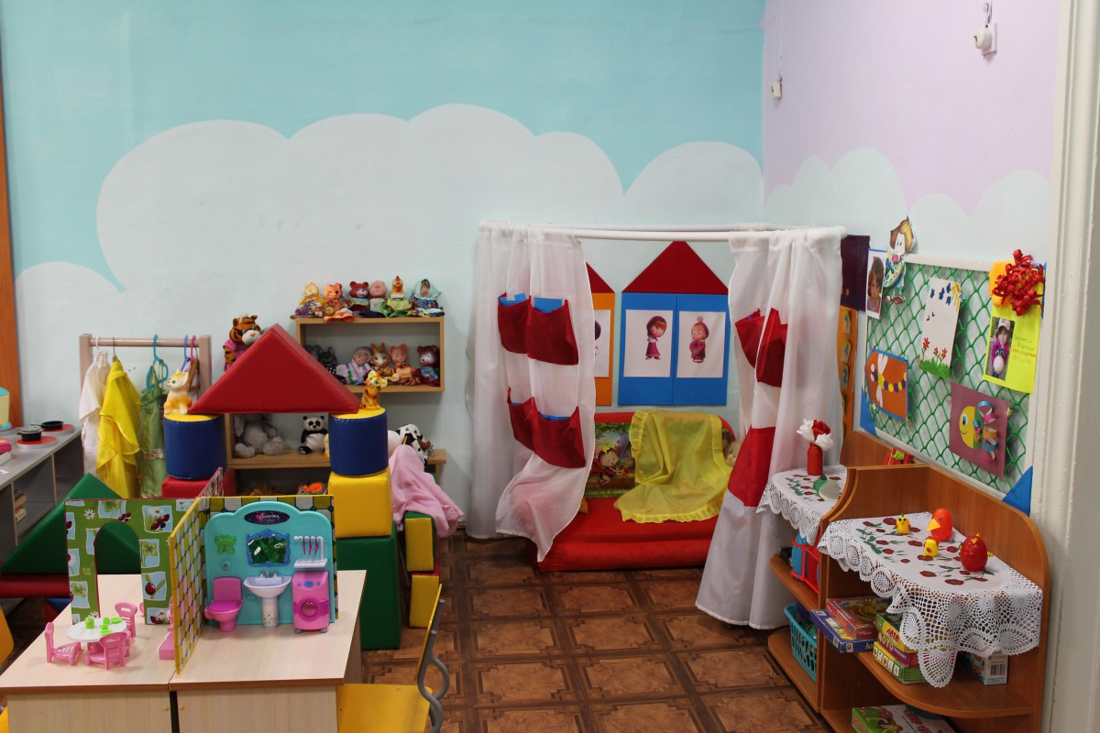
требования к построению развивающей предметно-пространственной среды для обучения инвалидов по слуху.
Выполнила: Толстова Т.Н

Slide 2
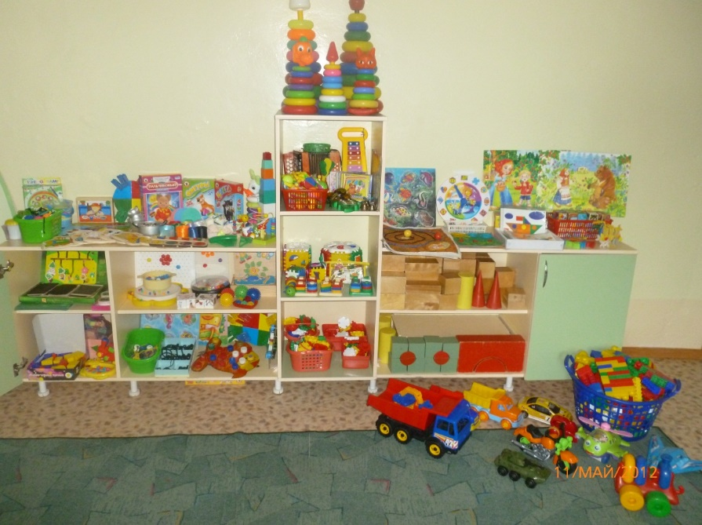
Требования к безопасности предметно-пространственной среды определены Постановлением Главного государственного санитарного врача Российской Федерации от 15 мая 2013 г. № 26 «Об утверждении СанПиН 2.4.1.304913 «Санитарно-эпидемиологические требования к устройству, содержанию и организации режима работы дошкольных образовательных организаций».

Slide 3
В частности, cостав и площади помещений групповых ячеек специальных дошкольных образовательных организаций для детей с нарушениями слуха, зрения и интеллекта при проектировании должны приниматься в соответствии с рекомендуемым составом и площадями помещений групповых для специальных дошкольных образовательных организаций в соответствии со следующими нормативами: - раздевальная – 1,0 кв. м на 1 ребенка; - помещение для личных вещей детей – 0,4 кв. м на 1 ребенка; - групповая – 3,0 кв. м на 1 ребенка; - спальня – 2,5 кв. м на 1 ребенка; - буфетная – 3 кв. м на 1 ребенка; - туалетная – 12 кв.м. для групп детей младенческого и раннего возраста, 16 кв.м для дошкольных групп.

Slide 4
При использовании звукоусиливающей аппаратуры предусматривается звукоизоляция перекрытий и стен. В помещениях групповых для детей с нарушениями слуха (глухих, слабослышащих) и расстройствами речи рекомендуется предусматривать: одноместные столы с индивидуальными пультами (микрофонный комплект, слуховое оборудование); стол для воспитателя с пультом управления (с усилителем и коммутатором), с подводкой слаботочной линии к пульту управления каждого стола. Слуховое оборудование монтируется на стационарно закрепленных столах для детей и воспитателя.

Slide 5
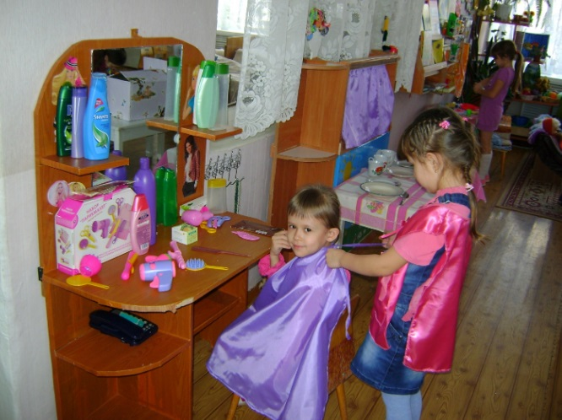
Предметно-развивающая среда для детей с нарушениями слуха
У детей с недостатками слуха нарушается развитие понимания обращенной речи, с трудом формируется активный словарь и связная речь.
- Игрушки, картинки, таблички для изучения пространственных понятий
- Схемы составления описательных рассказов, предложений
- Схемы последовательности действий.

Slide 6
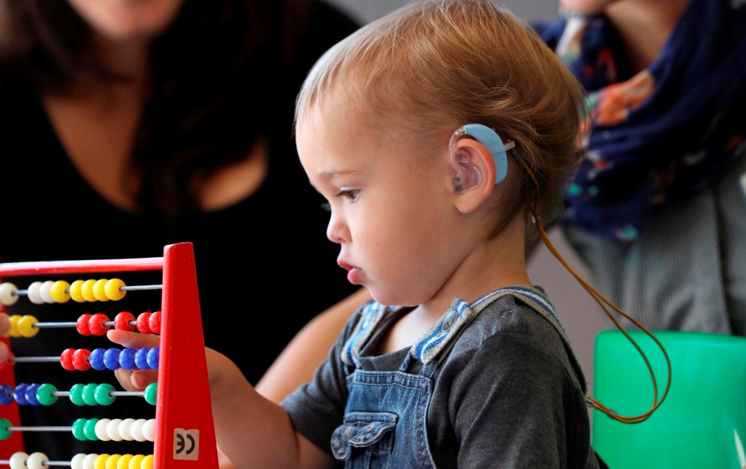
Направление деятельности и развитие глухого ребенка во многом зависит от того, как устроена предметно-пространственная организация их жизни, из каких игрушек и дидактических пособий она состоит, каков их развивающий потенциал и даже от того, как они расположены. Все, что окружает ребенка, формирует его психику, является источником его знаний и социального опыта. Поэтому, именно дошкольная образовательная организация должна взять на себя ответственность создать такие условия, которые способствовали бы наиболее полной реализации развития детей по всем психофизиологическим параметрам, т.е. организации предметно-пространственной среды.

